Slide 1
多线程 同步
C# 基础 第十六讲
官网
微信
科.cc
科技传播坊

Slide 2
上一讲
反射 特性
序列化
动态编程解析 XML

Slide 3
这一讲
多线程
同步

Slide 4
什么是线程
进程 与 线程
看下任务管理器的线程数
线程之间可以共享数据
线程是切换执行的
首先要创建线程

Slide 5
创建线程 第一种方法，无返回值
var task = new Task(..);
注
task.Start()
task.Wait()
说明一下何谓线程共享数据

Slide 6
创建线程 第二种方法，可有可无 返回值
var tast = Task.Factory.StartNew(..);
注
task.Result 会阻塞
直接执行，无需 Start()

Slide 7
线程上的异常处理，方法一
try 下面的语句，即可捕获
task.Wait()
task.Result
task.WaitAll()
task.WaitAny()

Slide 8
线程上的异常处理，方法二
使用 task.ContinueWith(..)

Slide 9
并行处理
Parallel.For()
Parallel.ForEach()
PLINQ —— x.AsParallel().x

Slide 10
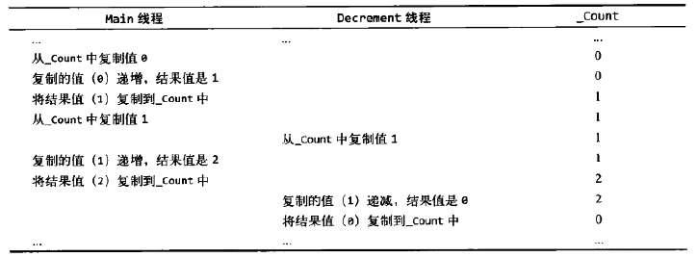
同步
原子性 线程安全

Slide 11
使用 lock 关键字
使得操作具有 原子性
最佳实践
对可变的状态进行同步
不更改的东西不需要同步
多个线程访问同一个对象时，必须

Slide 12
原子操作
简单的封装
Interlocked

Slide 13
最后
更多 多线程 处理模式

Slide 14
C# 基础 最后一节
DateTime 类型
internal 关键字
Excel 操作
GUID
正则表达式
设计模式 避免硬编码
IOC 《敏捷软件开发》

Slide 15
The End

